Slide 1
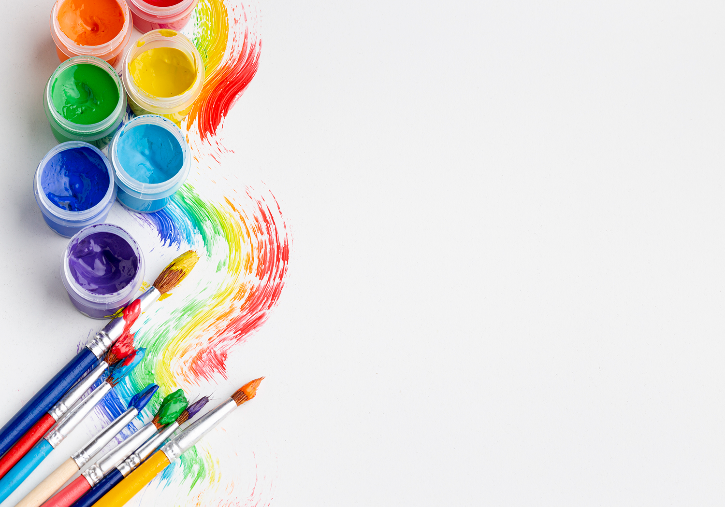
«Здоровьесберегающие технологии в логопедии»
Консультация для родителей
«Развитие речи у детей дошкольного возраста посредством нетрадиционной техники рисования»
Подготовила учитель- логопед МБДОУ ЦРР – Д/с №12 «Улыбка» Аммосова Т.Я.

Slide 2
«Истоки способностей и дарований детей находятся на кончиках их пальцев»
Василий Александрович Сухомлинский
Одной из ведущих задач, которую решают дошкольные образовательные учреждения, является развитие речи детей.
Речь как ведущее средство общения сопровождает все виды деятельности ребенка. От качества речи, умения пользоваться ею в игре, во время совместной деятельности педагога и ребенка, при планировании и обсуждении рисунка, в наблюдении на прогулке и т. д. зависит успешность деятельности ребенка.
Нарушение развития речи ребенка сопровождается нарушением
внимания
памяти
мышления
недоразвитием мелкой моторики
Несформированность графических
навыков и умений

Slide 3
Такие исследователи, как Л. А. Венгер, Л. С. Выготский, М. Ж. Пиаже и многие другие доказали, что сенсомоторное развитие составляет фундамент умственного развития.
Чем больше мастерства в детской руке, тем разнообразнее движения рук, тем совершеннее функции нервной системы т.е. развитие мелких движений пальчиков взаимосвязано с развитием речевых зон головного мозга. Это означает, что развитие руки находится в тесной взаимосвязи с развитием речи и мышления дошкольника. В процессе рисования дети учатся рассуждать, делать выводы, происходит обогащение их словарного запаса.
внимания
памяти
речи
Мелкая моторика- основа развития психических процессов
восприятия
пространственных представлений
мышления

Slide 4
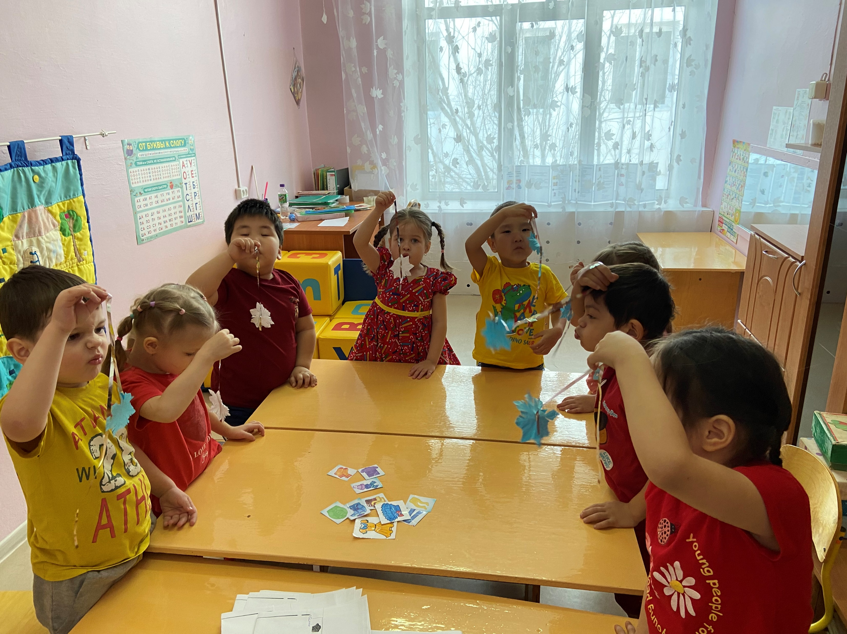
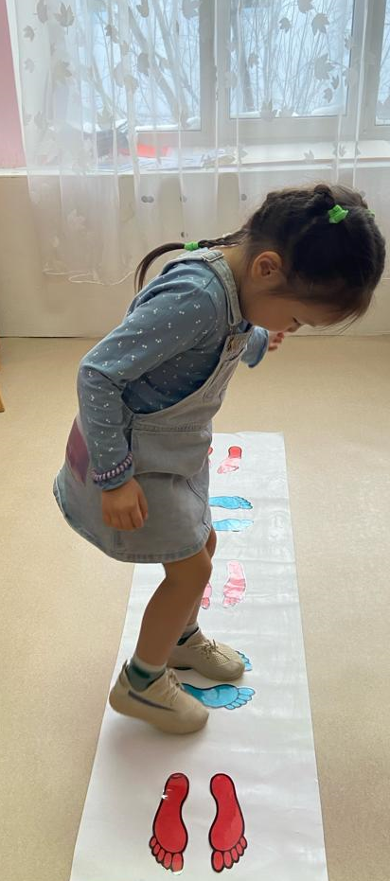
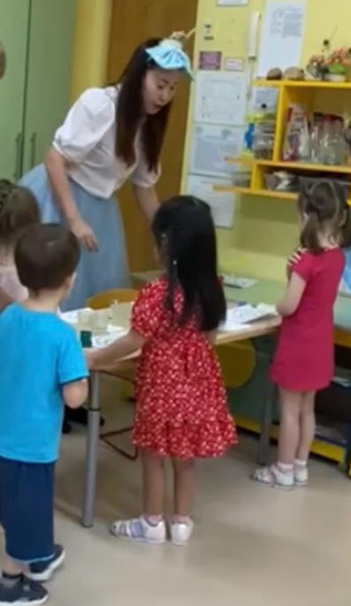
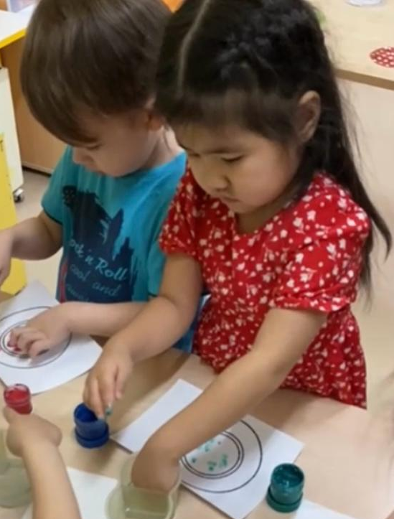
Методы и приемы:
- Беседа – диалогическая форма. Проводится с целью обсуждения каких-либо фактов, явлений природы, общественной жизни с опорой на опыт детей.
- Игра - игровые приемы с целью привлечения внимания, повышения интереса к деятельности, развития двигательной активности пальцев рук.
-Пальчиковые гимнастики.
-Показ, пояснение - проводится с целью научить правильным приемам, способам действия с предметом, материалом.
-Физкультминутки.
-Положительное подкрепление (поощрение)- метод коррекции, цель которого - формирование определенных творческих способностей ребенка.
Дополнительных стимулы:
• Игра, которая является основным видом деятельности детей.
•Сюрпризный момент - любимый герой сказки или мультфильма приходит в гости и приглашает ребенка отправиться в путешествие.
• Просьба о помощи, ведь дети никогда не откажутся помочь слабому, им важно почувствовать себя значимыми.

Slide 5
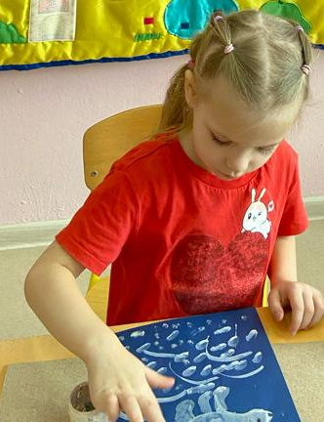
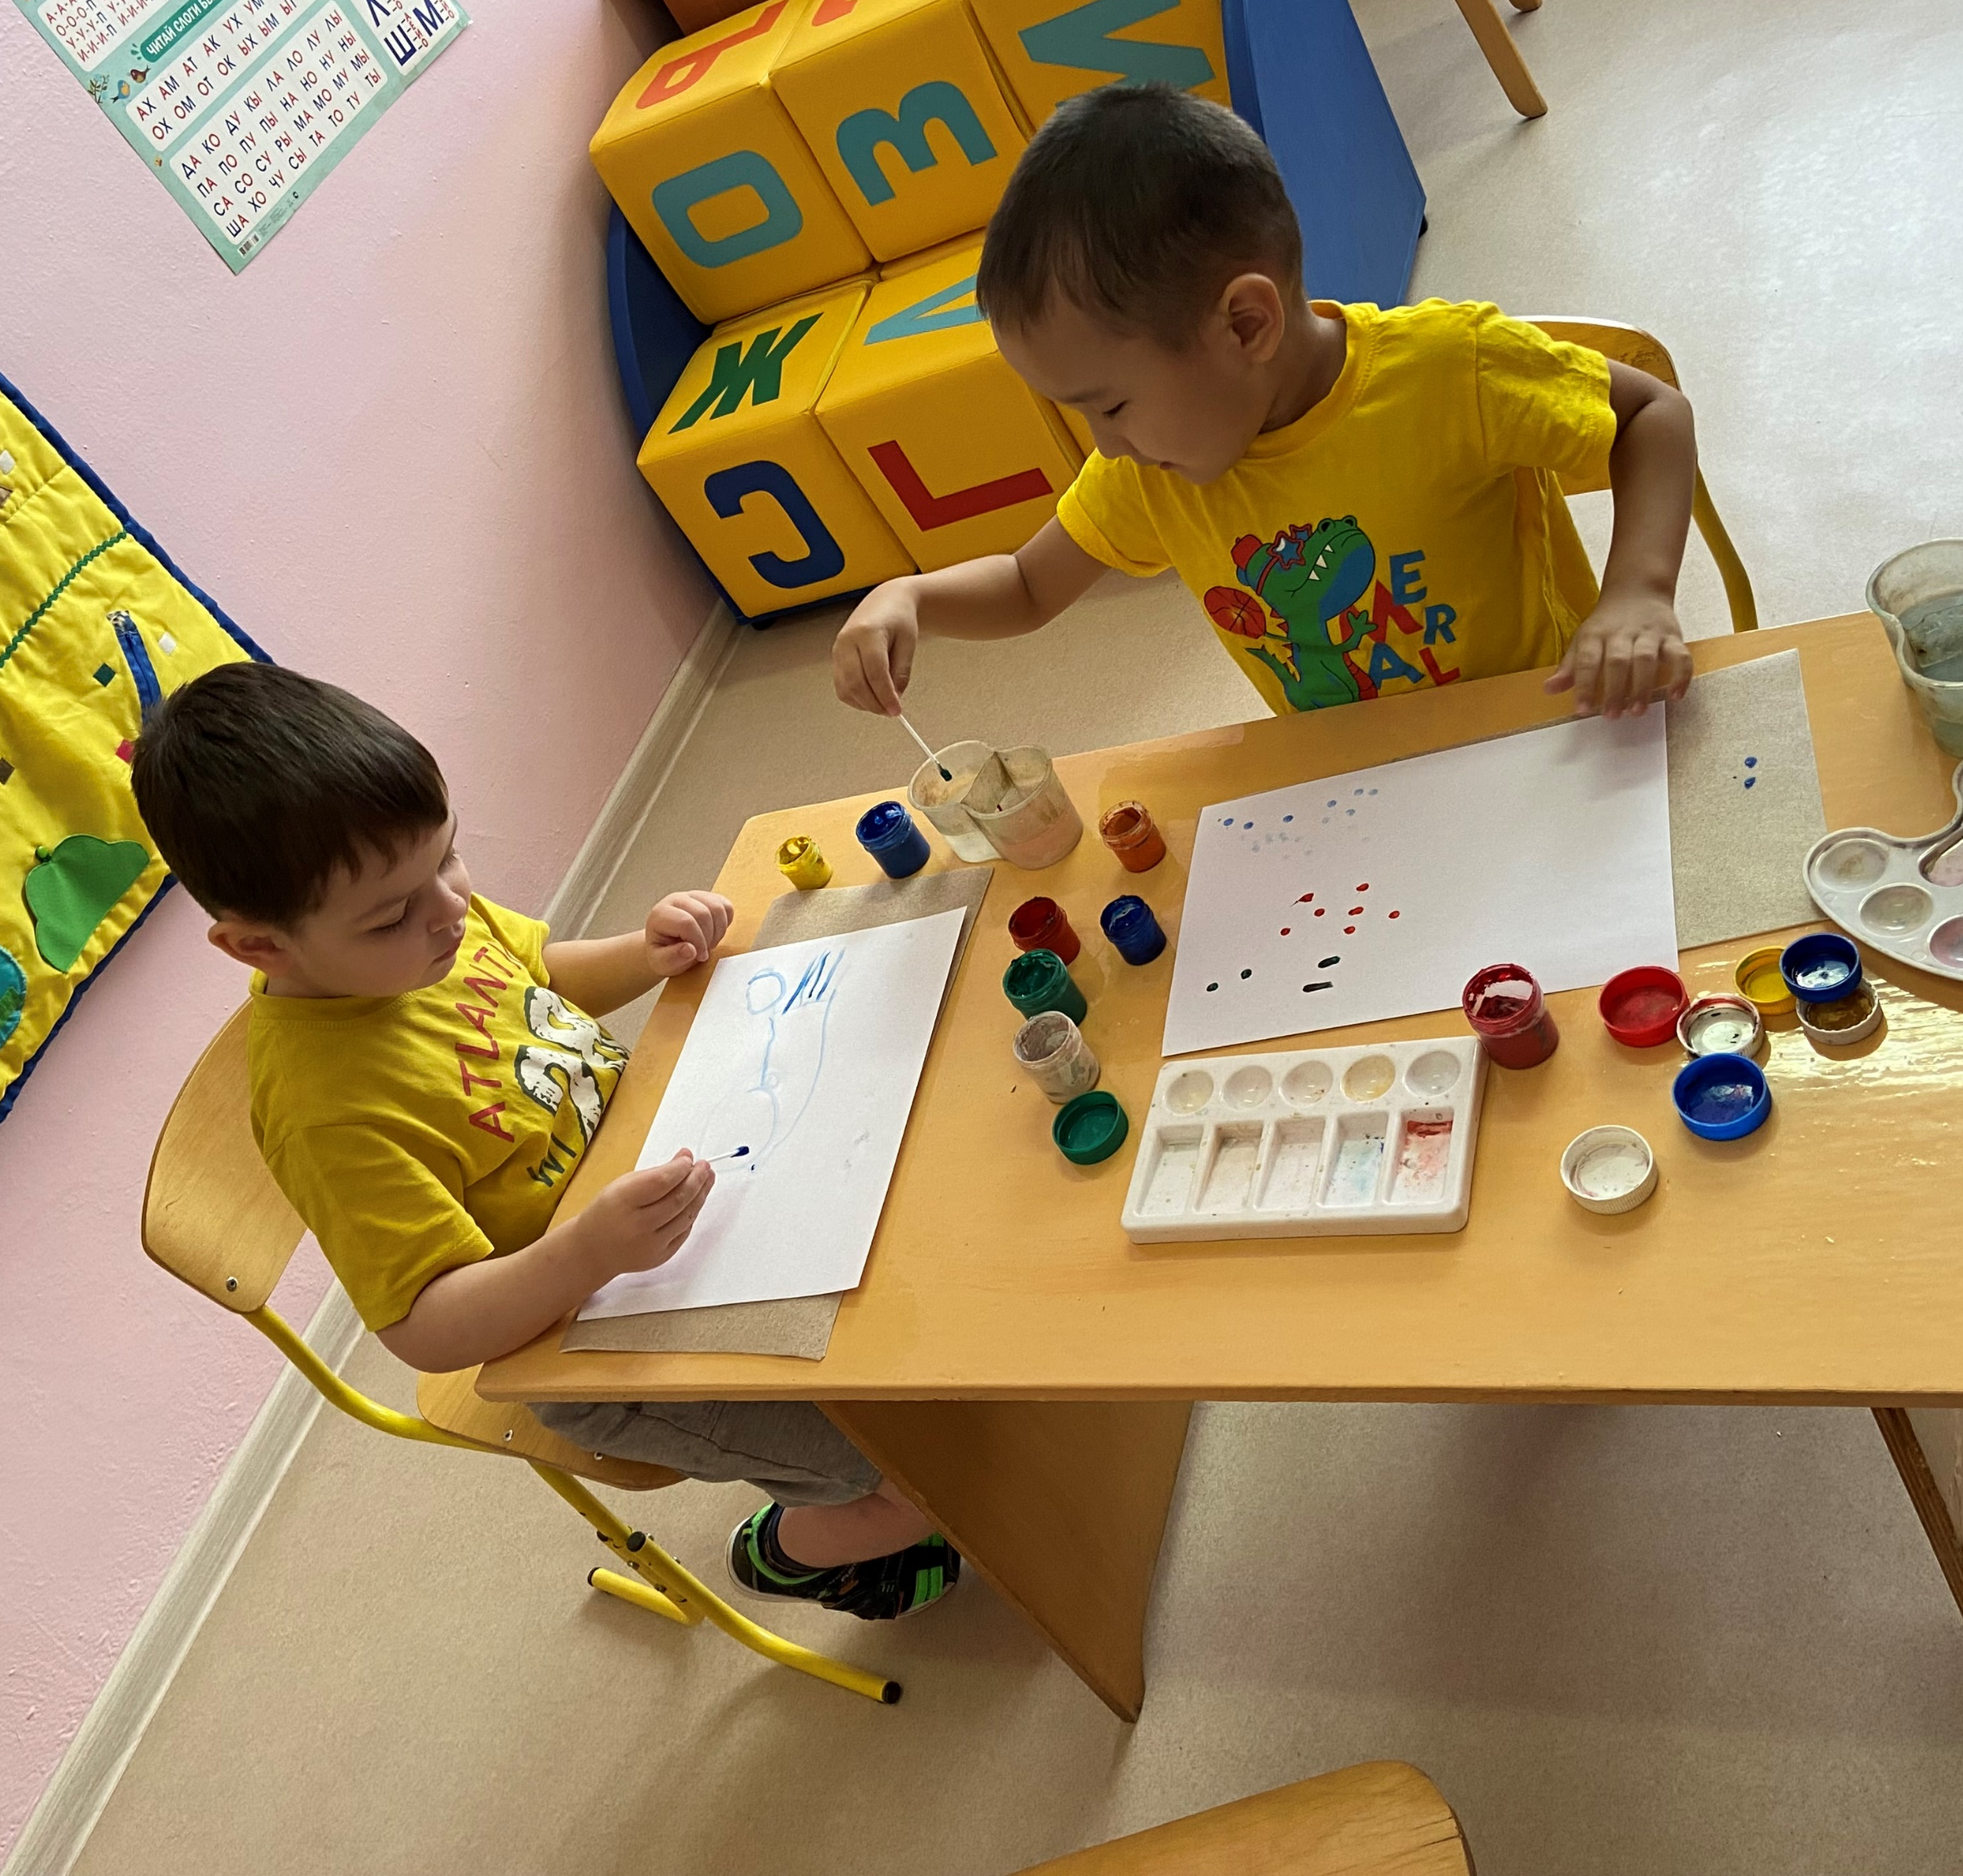
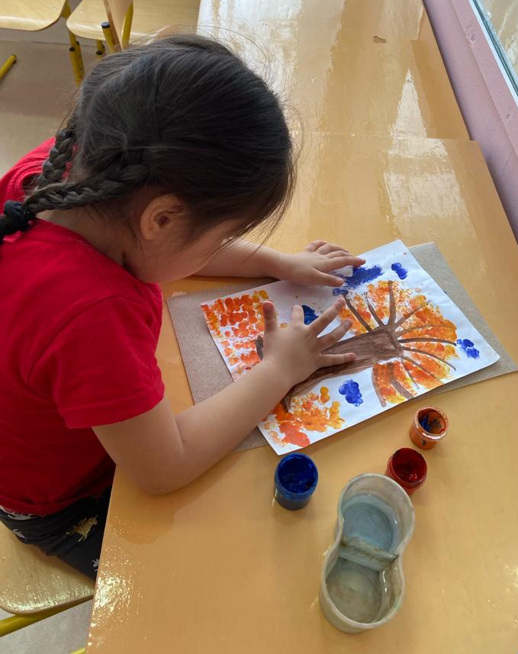
Рисование пальцами, ладошками.
Даже если дети никогда не рисовали пальцами, можно представить особенные тактильные ощущения, которые испытывает ребёнок с ОВЗ, когда опускает палец в гуашь - плотную, но мягкую, размешивает краску в баночке, подцепляет некоторое количество, переносит на бумагу и оставляет первый мазок. Ценность рисования пальцами и ладонями заключается в свободе от двигательных ограничений; от культурного влияния; от социального давления. Именно для этих детей игры с красками служат профилактикой и коррекцией тревожности, социальных страхов, подавленности.
Рисование мятой бумагой, губками, ватными палочками, коктейльными соломинками.
Детская инициатива использовать нетипичные предметы для создания изображений всегда приветствуется.

Slide 6
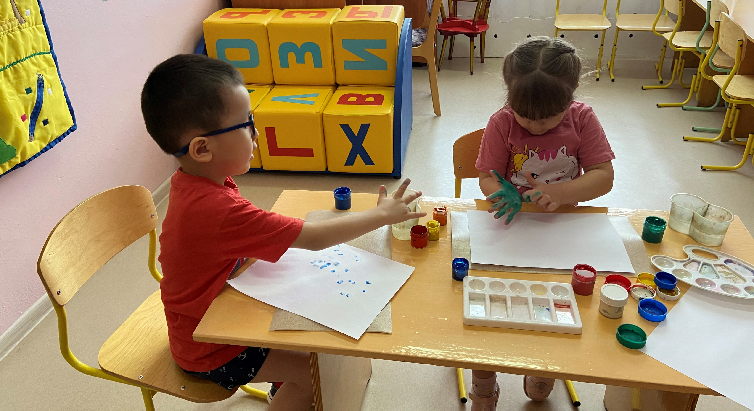
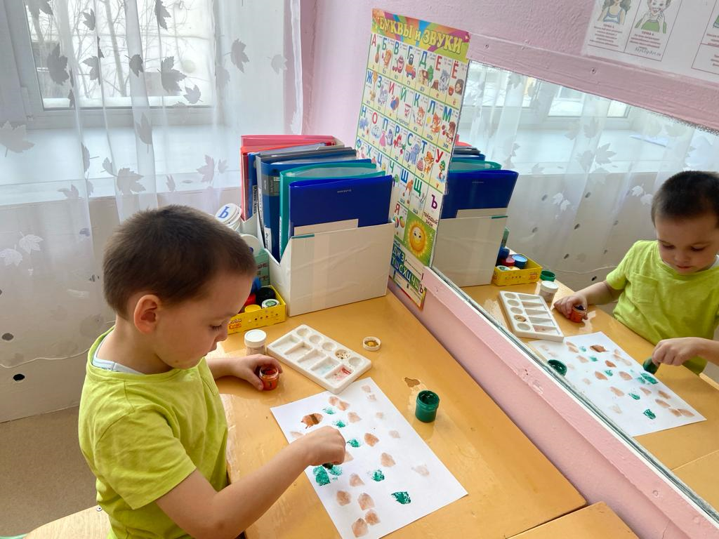
Поролоновый тычок
Средства выразительности: пятно, точка, короткая линия, цвет.
Материалы: бумага, гуашь или акварель, кусочек поролона.
Способ получения изображения: ребенок обмакивает палочку с поролоном в краску и наносит изображение на бумагу, можно обмакнуть поролон сразу в две и более краски, получится более сложное цветовое сочетание.
Набрызг
Способ получения изображения: набираем краску на кисть и ударяем кистью о карандаш или картон, который держится над листом бумаги

Slide 7
.
Пуантилизм (рисование точками) Рисование ватными палочками развивает творческий потенциал ребенка, его фантазию, сосредоточенность, согласованность движений, внимание, координацию, усидчивость и, конечно же, мелкую моторику пальцев рук, что прямо связано с развитием ребенка.
Рисование по - мокрому листу.
Данная техника способствует снятию напряжения, гармонизации эмоционального состояния, а также используется в работе с гиперактивными детьми.
Монотипия
Способ получения изображения:
Ребенку предлагается свернуть альбомный лист пополам и на одной половине нарисовать акварельные или гуашевые пятна. Затем сложить листок по линии сгиба и прогладить рукой так, чтобы пятна отпечатались на другой половине листа. Полученные симметричные пятна ребенку предлагается рассмотреть и подумать, на что они похожи. Далее можно взять кисть, карандаш или фломастер и дорисовать кляксу, чтобы получился предметный рисунок: бабочка, животное, осенний лес и пр.

Slide 8


